Slide 1

By Hokori
Vue.js

Slide 2
Vue相比jQuery的优势

Slide 3
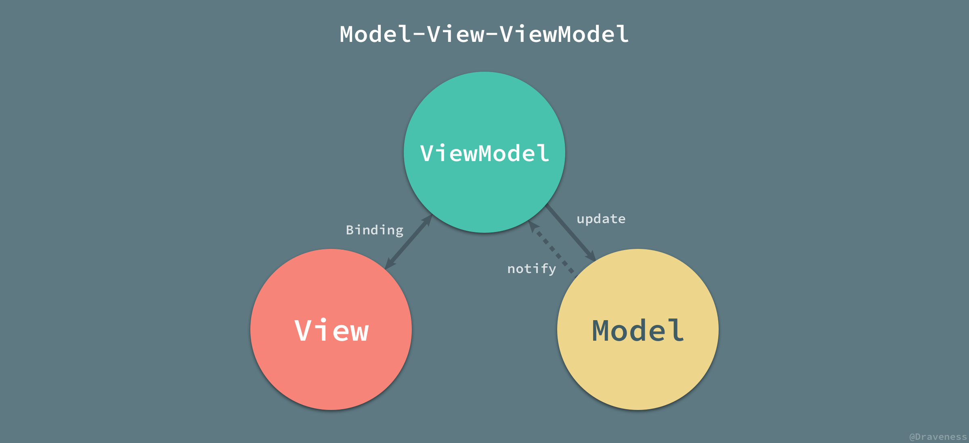
MVVM

Slide 4
View：视图层——HTML
Model：模型层——JavaScript
ViewModel：展示模型
视图层与模型层中的一些简单属性进行绑定，在模型属性变化时直接更新视图，展示模型将模型层中的数据与复杂的业务逻辑封装成属性与简单的数据同时暴露给视图，让视图和展示模型中的属性进行同步 。

Slide 5
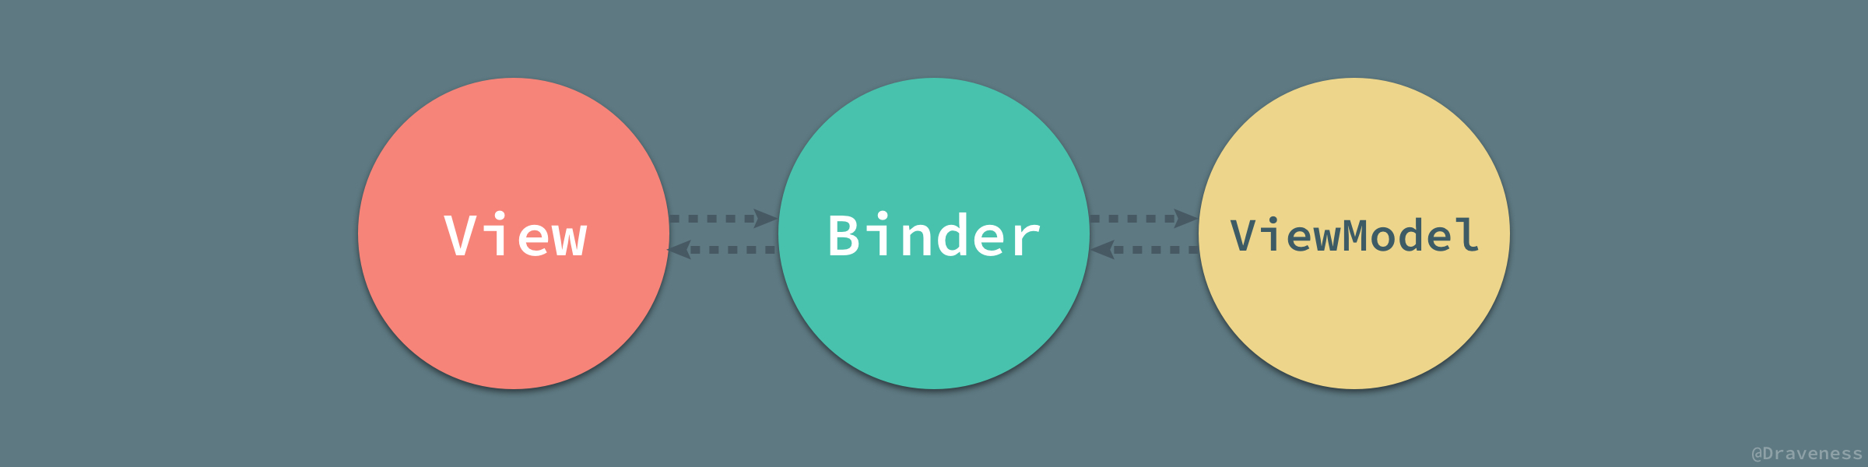
在 MVVM 的实现中，还引入了隐式的一个 Binder 层，
而声明式的数据和命令的绑定在MVVM 模式中就是通过它完成的。

Slide 6
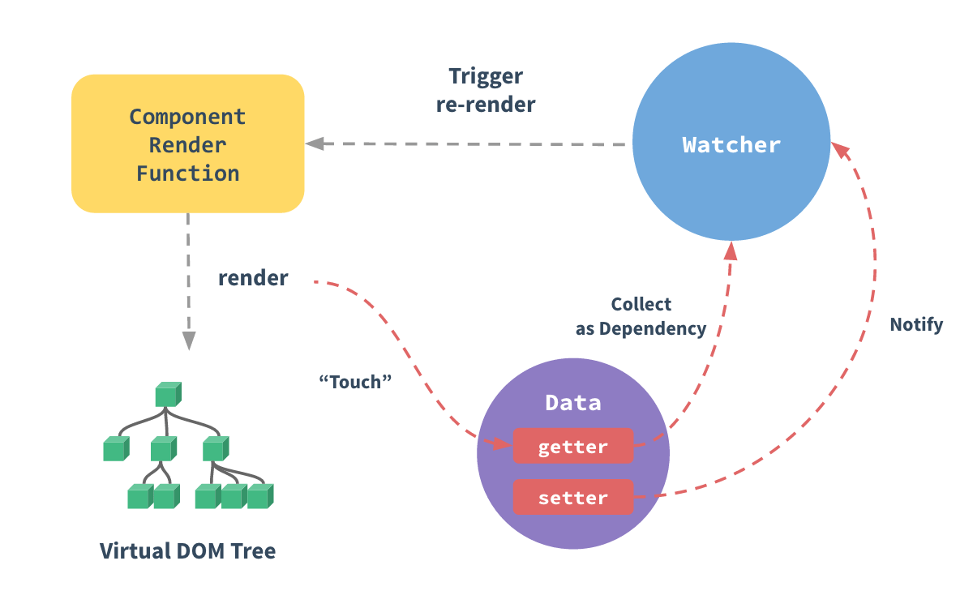
Vue核心——响应式

Slide 7
实现
①
②
用Object.defineProperty这个API对Vue下data进行深层监听（设立getter、setter进行数据劫持），收集相关依赖生成Watcher并且初次渲染
当用户进行操作（视图层）或者JavaScript对被监听数据进行更改（模型层），即“Touch”，触发了getter、setter去通知Watcher，然后Watcher通过相关依赖进行重新渲染（视图层）
CLICK

Slide 8
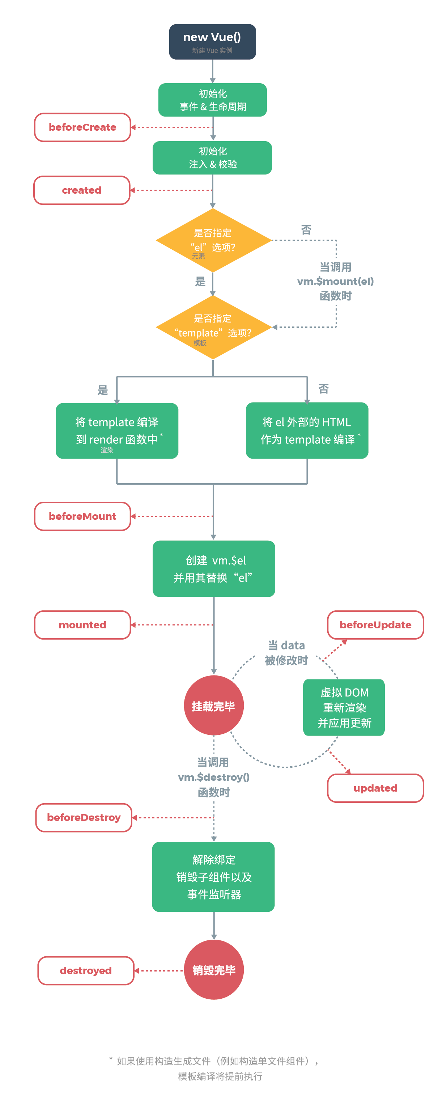
Vue实例

Slide 9
Vue为什么容易上手
Vue.js 使用了基于 HTML 的模板语法
在底层的实现上，Vue 将模板编译成虚拟 DOM 渲染函数。结合响应系统，Vue 能够智能地计算出最少需要重新渲染多少组件，并把 DOM 操作次数减到最少。

Slide 10
模板语法的实现
Vue在进行插值处理和 绑定表达式时使用了一种叫Mustache模版引擎。
var data = {group:'404'};
var tpl = “<h1> Hello {{group}} ! </h1>”;
var html = Mustache.render(tpl, data);
console.log(html)
输出：
<h1> Hello 404 ! </h1>

Slide 11
模板语法
v-once
<span>{{msg}}</span>
v-bind:attr （简约写法 —— :attr）
<span v-bind:class=”{dynamicClassName:variable}”>{{msg}}</span>
v-on:click （简约写法 —— @click）
<div v-on:click=”exampleFunction”>click here</div>
<div v-on:[event]=”exampleFunction”>click here</div>

Slide 12
模板语法
v-text （相当于$('#root').text(msg)）
<span id='text'>{{msg}}</span>
v-html （相当于$('#root').html(msg)）
<span id='text'>{{msg}}</span>
v-show （切换css的display值）
<div v-show='variable'></div>

Slide 13
模板语法
v-if
v-else
v-for
v-model
v-slot
v-pre
v-cloak
etc...

